Slide 1


BÀI GIẢNG ĐIỆN TỬ CHƯƠNG TRÌNH MỚI 2020
ĐẠO ĐỨC 1
(Cánh diều)

Slide 2
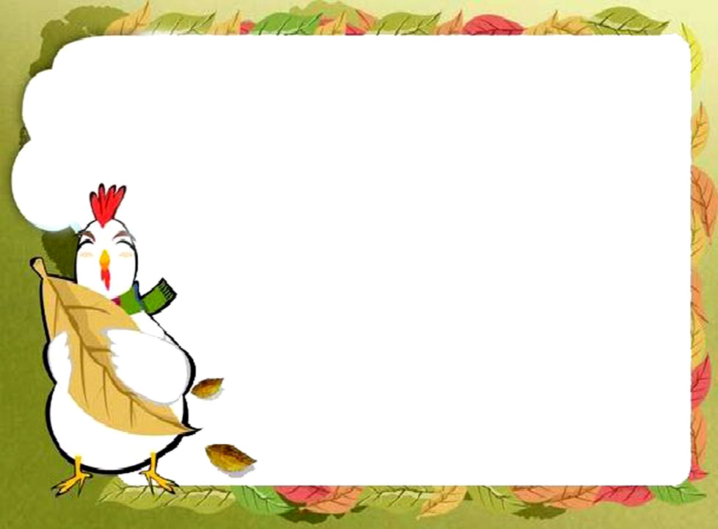

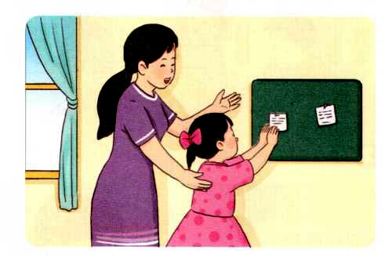
Chủ đề
TỰ CHĂM SÓC BẢN THÂN

Slide 3



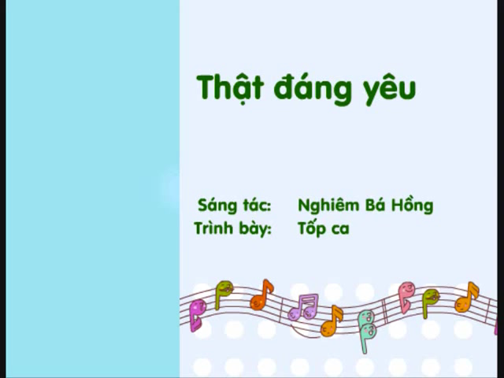
Cùng hát bài “Thật đáng yêu" - Nhạc Bùi Đình Thảo

Slide 4
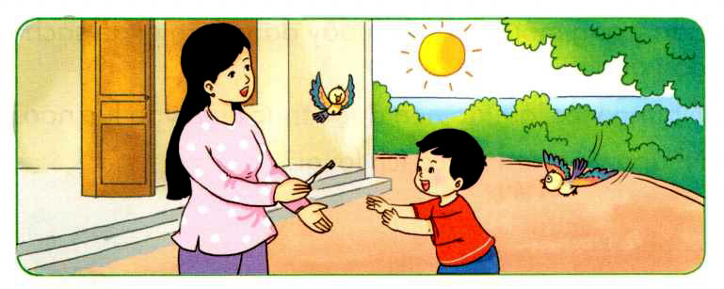
Vì sao bạn nhỏ trong bài hát lại đáng yêu

Slide 5

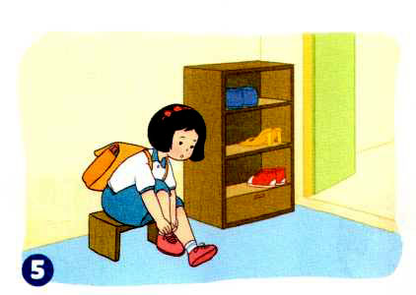

Slide 6

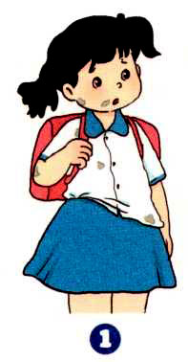
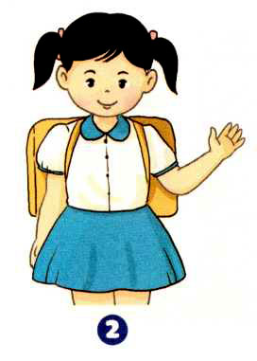
Hoạt động 1: Quan sát tranh
a. Bạn nào trong tranh gọn gàng, sạch sẽ

Slide 7

Bạn trong tranh 2 là người sạch sẽ, gọn gàng vì: Tóc được chải gọn gàng, quần áo sạch sẽ

Slide 8
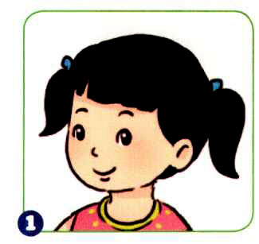
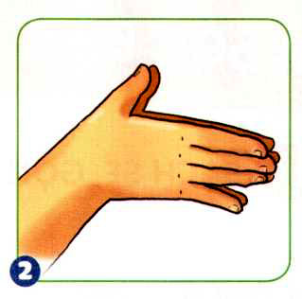
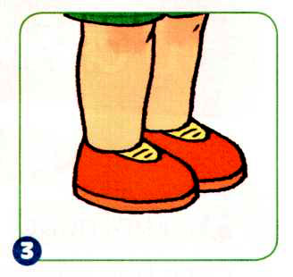
Hoạt động 2
b. Nêu những biểu hiện của sạch sẽ, gọn gàng.

Slide 9

Những biểu hiện của người sạch sẽ, gọn gàng: Chân, tay, mặt….luôn sạch, tóc được chải gọn, quần áo chỉnh tề, sạch sẽ.

Slide 10

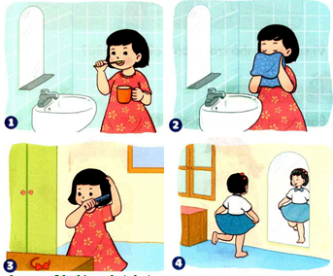
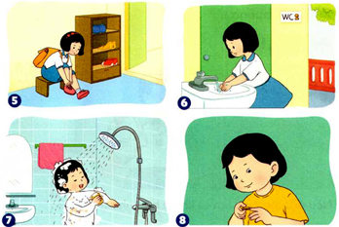
140
160
30
0
130
20
50
60
40
80
170
150
10
70
90
180
100
110
120
9
1
2
3
4
5
6
7
8
THẢO LUẬN NHÓM
Bạn trong mỗi tranh dưới đây đang làm gì để sạch sẽ, gọn gàng.
Những việc làm đó nên được thực hiện vào lúc nào?
Những việc làm đó có ích lợi gì?
Yêu cầu
- Làm việc theo nhóm
- Các nhóm trình bày ý kiến

Slide 11
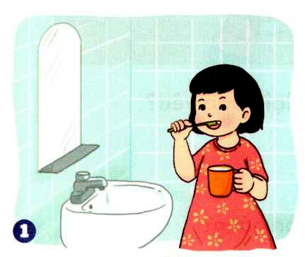
TRANH 1
Bạn đang đánh răng

Slide 12
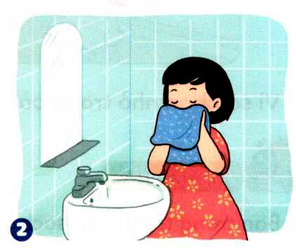
TRANH 2
Bạn đang rửa mặt

Slide 13
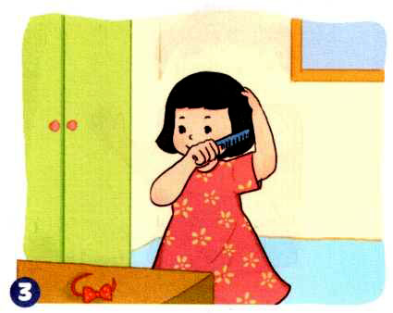
TRANH 3
Bạn chải đầu

Slide 14
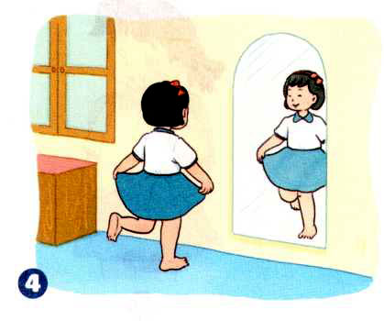
TRANH 4
Bạn mặc quần áo đi học và soi gương

Slide 15
TRANH 5
Bạn đang thắt dây giày

Slide 16
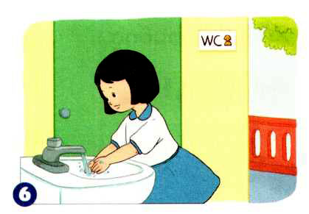
TRANH 6
Bạn đang rửa tay sau khi đi vệ sinh

Slide 17
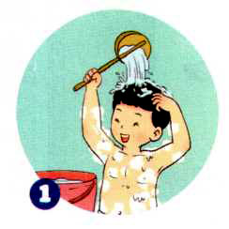
TRANH 7
Bạn đang tắm

Slide 18
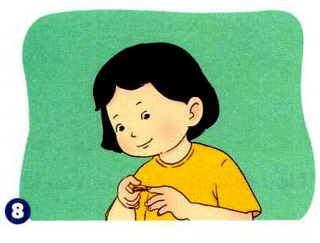
TRANH 8
Bạn đang cắt (bấm) móng tay

Slide 19
Tranh 1: Cần đánh răng ít nhất ngày 2 lần. Sau khi thức dậy vào buổi sáng, trước khi đi ngủ vào buổi tối.
Tranh 2: Cần rủa mặt thường xuyên sau khi ngủ dậy, khi đi ngoài đường về để mặt luôn sạch sẽ.
Tranh 3: Cần chải đầu sau khi ngủ dậy, trước khi đi học…
Tranh 4: Cần mặc chỉnh tề trước khi đi học, đi ra đường….
Tranh 5: Cần thắt dây giày mỗi khi đi giày để đảm bảo an toàn không bị ngã.
Tranh 6: Cần rủa tay thường xuyên trước khi ăn, sau khi đi học hoặc đi chơi về, sau khi đi vệ sinh…để tay luôn sạch, phòng tránh các bệnh về đường tiêu hóa.
Tranh 7: Cần tắm ít nhất một lần/ngày để cơ thể sạch sẽ, thơm tho, không mắc các bệnh về da.
Tranh 8: Cắt (bấm) móng tay khi móng tay mọc dài, để tay luôn sạch sẽ.

Slide 20


Slide 21

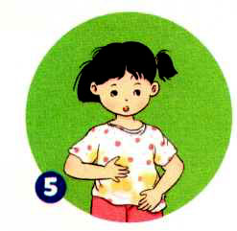
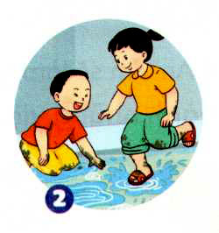

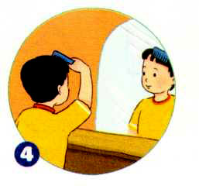
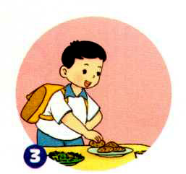
a. Nêu những việc em không nên làm trong các tranh dưới đây.

Slide 22
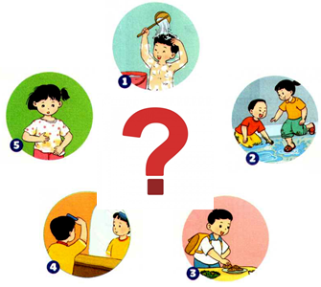
140
160
30
0
130
20
50
60
40
80
170
150
10
70
90
180
100
110
120
9
1
2
3
4
5
6
7
8
THẢO LUẬN NHÓM
a. Nêu những việc em không nên làm trong các tranh dưới đây.
Yêu cầu
- Làm việc theo nhóm.
- Quan sát tranh và nêu những việc không nên làm vì sao?
- Các nhóm trình bày ý kiến

Slide 23
Những việc không nên làm để sạch sẽ, gọn gàng.
+ Đùa nghịch trong vũng nước bẩn. Vì quần ao sẽ bị bẩn, nước bẩn sẽ bắn vào mặt, da gây ngứa, bệnh ngoài da.
+ Vừa đi học về, lấy tay bốc thức ăn. Vì bốc thức ăn lúc chưa rửa tay sẽ dễ bị giun, sán, dễ nhiễm các bệnh về đường tiêu hóa.
+ Bôi tay bẩn vào áo, tóc để rối, bù xù. Vì tay bẩn mà bôi lên áo sẽ làm cho áo bẩn, mất vệ sinh, tóc để rối thì không gọn gàng, sạch sẽ.

Slide 24

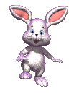


NghØ gi÷a tiết

Slide 25
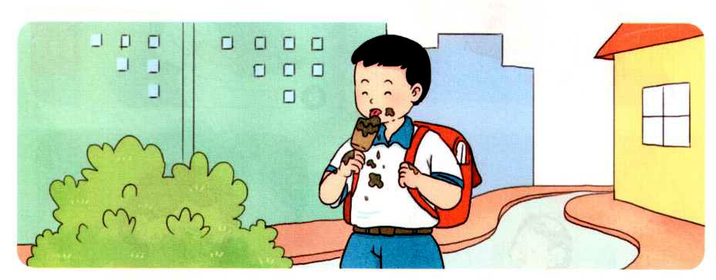
b. Xử lí tình huống:
Tình huống 1
Nếu đi cùng bạn, em sẽ khuyên bạn như thế nào?

Slide 26
b. Xử lí tình huống:
Tình huống 1
Em nên khuyên bạn, không nên vừa đi vừa ăn ngoài đường, vì mất vệ sinh, bị bẩn tay và bẩn quần áo.

Slide 27
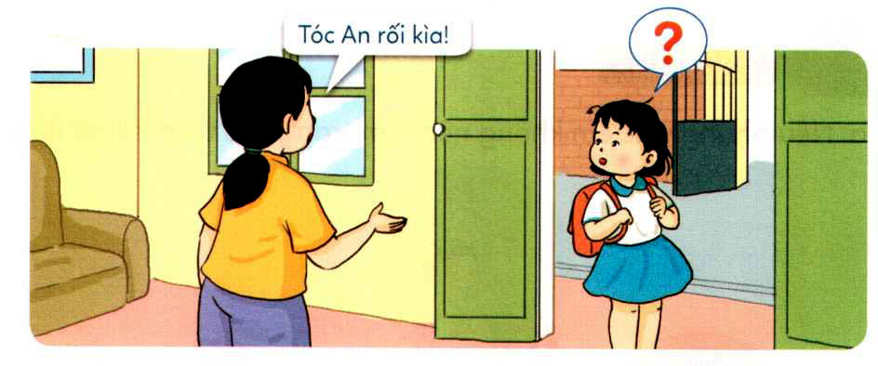
b. Xử lí tình huống:
Tình huống 2
Nếu là An em sẽ làm gì?

Slide 28
b. Xử lí tình huống:
Tình huống 2
Nếu em là An, em sẽ cảm ơn chị vì đã nhắc và vào chải tóc cho gọn gàng rồi mới đi học.

Slide 29
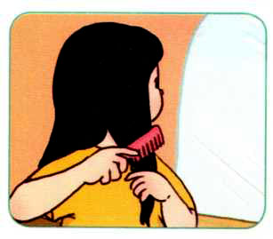
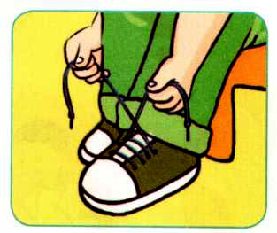
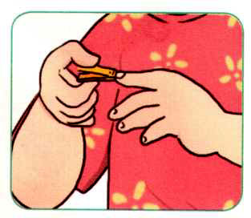
c. Thực hành:
1. Chải tóc
2. Buộc dây giày
3. Bấm móng tay

Slide 30
b. Tự liên hệ:
Em đã làm gì để bản thân luôn sạch sẽ, gọn gàng.
Em cần làm thêm những việc gì để luôn sạch sẽ, gọn gàng.

Slide 31

* Cùng bạn tham gia “Ngày hội sạch sẽ, gọn gàng”
Thi các kĩ năng: Chải tóc, buộc dây giày, rửa tay.
Thi “Ai sạch sẽ, gọn gàng”.
* Hàng ngày, cùng bạn kiểm tra vệ sinh cá nhân, mặt, tay, chân, quần áo.
* Thực hiện những việc làm sau để luôn sạch sẽ, gọn gàng.
Đánh răng, rửa mặt
Tắm gội
Chải tóc
Chỉnh trang quần áo, giày dép trước khi đi học, đi chơi.

Slide 32
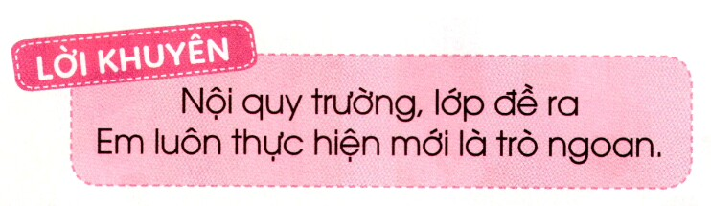
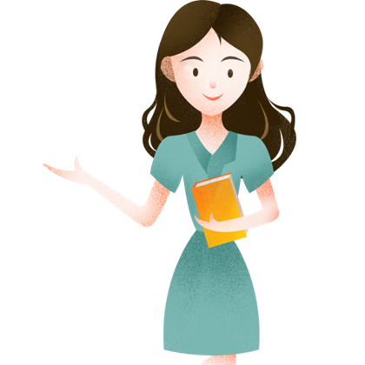
Quần áo, đầu tóc gọn gàng
Thơm tho, sạch sẽ, em càng đáng yêu

Slide 33


